Slide 1

Муниципальное автономное образовательное учреждение муниципального образования город Нягань
«Начальная общеобразовательная школа № 9»
ОСОБЕННОСТИ СОЗДАНИЯ СПЕЦИАЛЬНЫХ УСЛОВИЙ ОБУЧЕНИЯ И ВОСПИТАНИЯ
ДЕТЕЙ С РАС
Педагог – психолог:
Надежда Михайловна Степаненко
Нягань, 2021г.

Slide 2
Цель: создание специальных образовательных условий, направленных на оптимальное развитие и адаптацию детей, интеграцию семьи и ребенка в общество, профилактику или снижение выраженности ограничений жизнедеятельности, укрепление физического и психического здоровья, повышение доступности образования, в том числе дополнительного, для детей с расстройствами аутистического спектра c особыми образовательными потребностями

Slide 3
• потребность в периоде индивидуализированной «подготовки» к школьному обучению;
• в индивидуально дозированном введении в ситуацию обучения в группе детей;
• в специальной работе педагога по установлению и развитию эмоционального контакта с ребенком, позволяющего оказать ему помощь в осмыслении происходящего;
• в создании условий обучения, обеспечивающих сенсорный и эмоциональный комфорт ребенка;
• в дозировании введения в его жизнь новизны и трудностей;
• в дозировании учебной нагрузки с учетом темпа и работоспособности;
• в особенно четкой и упорядоченной временно-пространственной структуре образовательной среды, поддерживающей учебную деятельность ребенка;
• в специальной отработке форм адекватного учебного поведения ребенка, навыков коммуникации и взаимодействия с учителем;
• в сопровождении тьютора при наличии поведенческих нарушений;
• в организации обучения с учетом специфики освоения навыков и усвоения информации при аутистических расстройствах;
• в постоянной помощи ребенку на уроке в осмыслении усваиваемых знаний и умений, не допускающем их механического использования для аутостимуляции;
• в индивидуализации программы обучения, в том числе для использования в социальном развитии ребенка существующих у него избирательных способностей (в составлении индивидуальной образовательной программы по разным предметным областям;
• в проведении индивидуальных и групповых занятий с психологом, с дефектологом и логопедом;
• в организации занятий, способствующих формированию представлений об окружающем, отработке средств коммуникации социально-бытовых навыков;
• в индивидуализированной оценке достижений ребенка с учетом его особенностей;
• в психологическом сопровождении, оптимизирующем взаимодействие ребенка с педагогами и соучениками;
• в психологическом сопровождении, отлаживающем взаимодействие семьи и образовательного учреждения;
• в индивидуально дозированном и постепенном расширении образовательного пространства ребенка за пределы образовательного учреждения.
Особые образовательные потребности детей с РАС

Slide 4
Специальные образовательные условия распределены по ресурсным сферам:
1. Организационные условия
2. Материально-технические (включая архитектурные) условия
3. Организационно-педагогические условия: программно-методическое обеспечение образовательного и воспитательного процесса
4. Психолого-педагогическое сопровождение детей
5. Кадровые условия

Slide 5
Специальные условия включения детей с РАС
в общеобразовательное пространство школы
1. Организационные условия
Организационные условия
Нормативно-правовая база | • Внесение в устав пункта по организации работы с детьми с ОВЗ • Положение об организации инклюзивной практики (локальный акт к уставу) • Адаптированная основная образовательная программа, включающая Коррекционно-развивающую программу • Приказ о создании и положение о ППк • Договор с родителями
Организация медицинского обслуживания | Сопровождение врача психиатра в детской поликлинике
Организация питания | Организовано и реализуется двухразовое питание
Организация взаимодействия с родителями | На основе договора с родителями
Взаимодействие с ООЦ «Няганская школа -интернат для обучающихся с ОВЗ» | Организовано и реализуется на основе двустороннего соглашения
Организация взаимодействия с ТПМПК г.Нягань | ППк МАОУ МО г.Нягань «НОШ №9» организует свою работу во взаимодействии с ТПМПК г.Нягани.

Slide 6
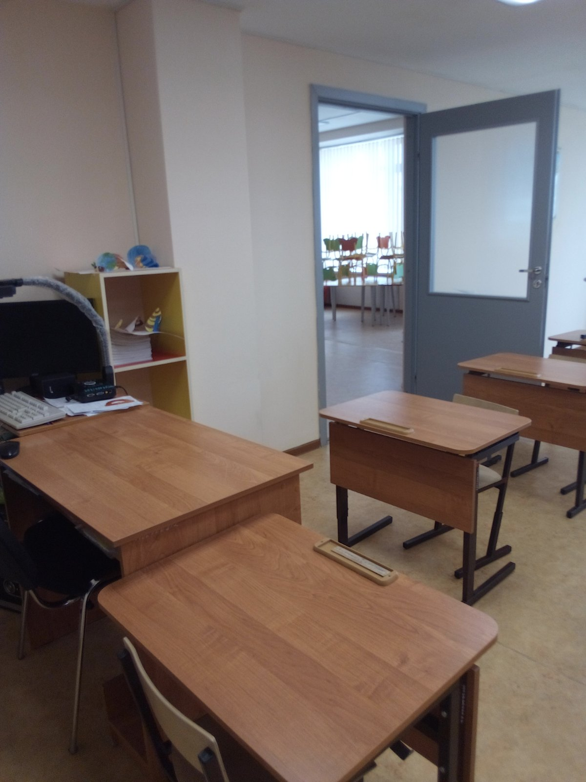
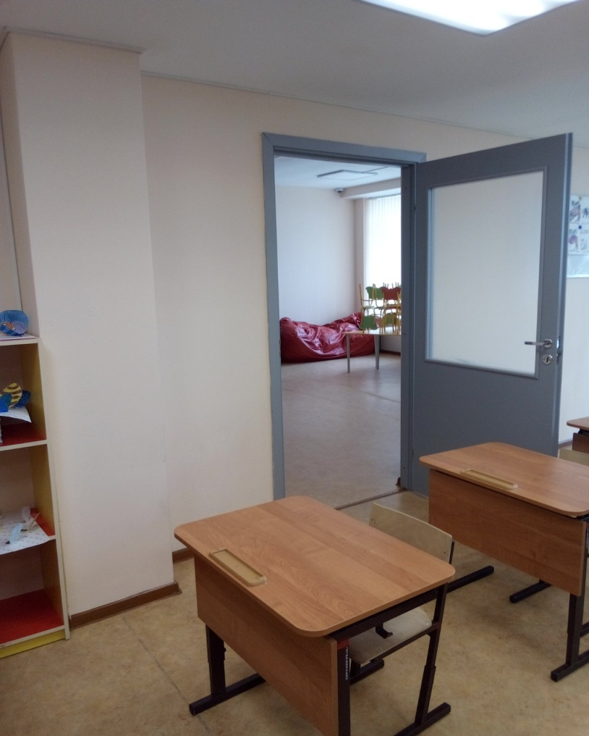
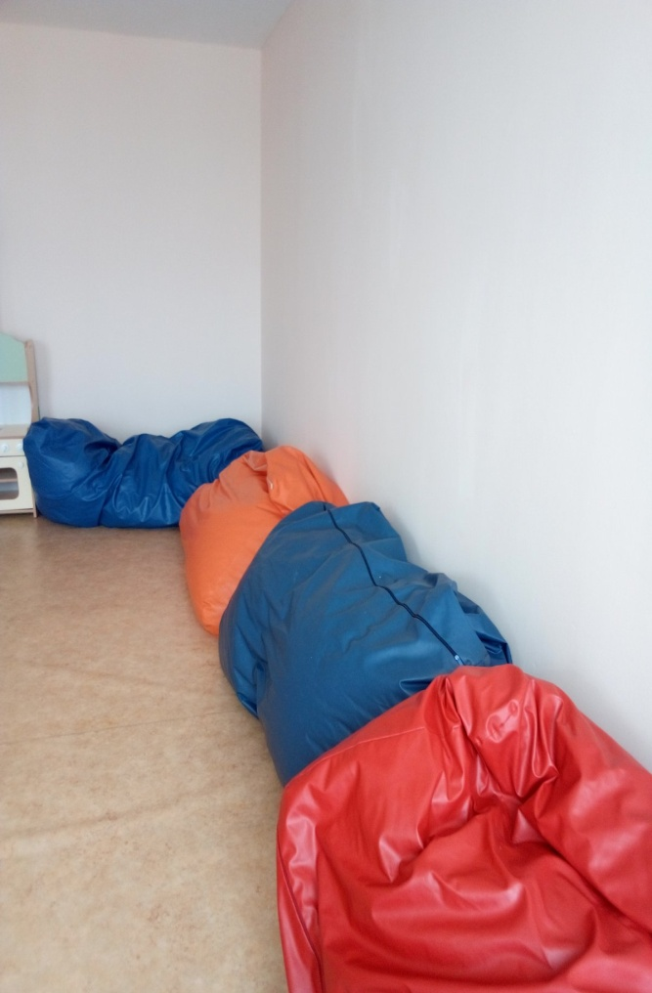
2. Материально-технические условия
Архитектурная среда
Внеучебное пространство | Учебное пространство
• сенсорная комната • зона отдыха • игровая комната • двигательная зона | Учебный кабинет

Slide 7
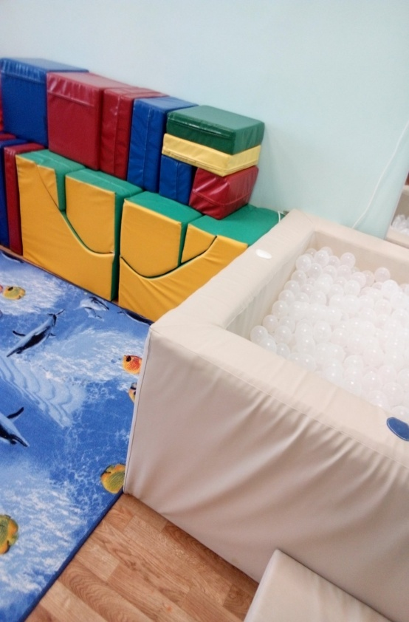
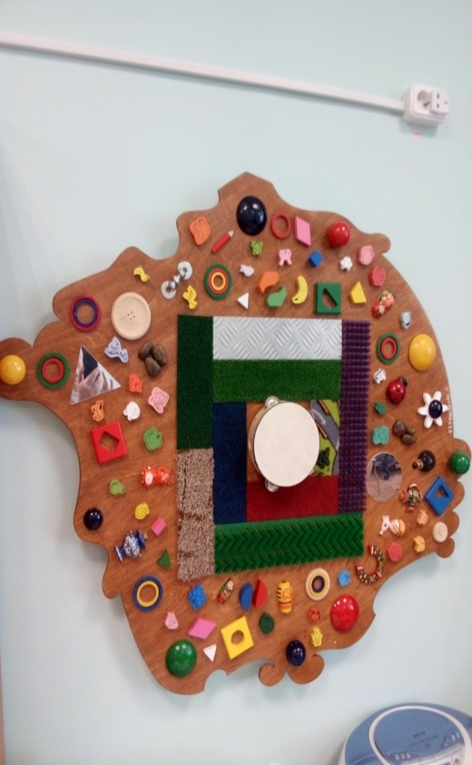
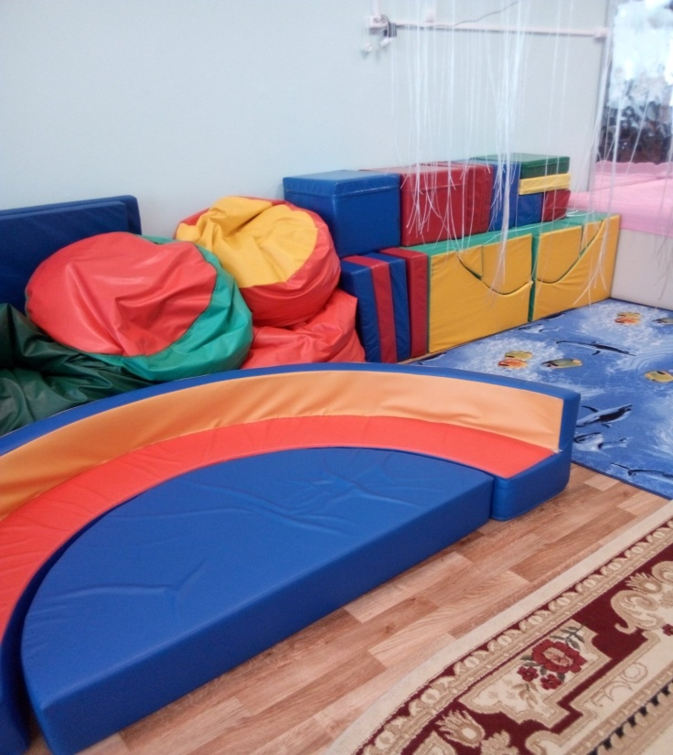
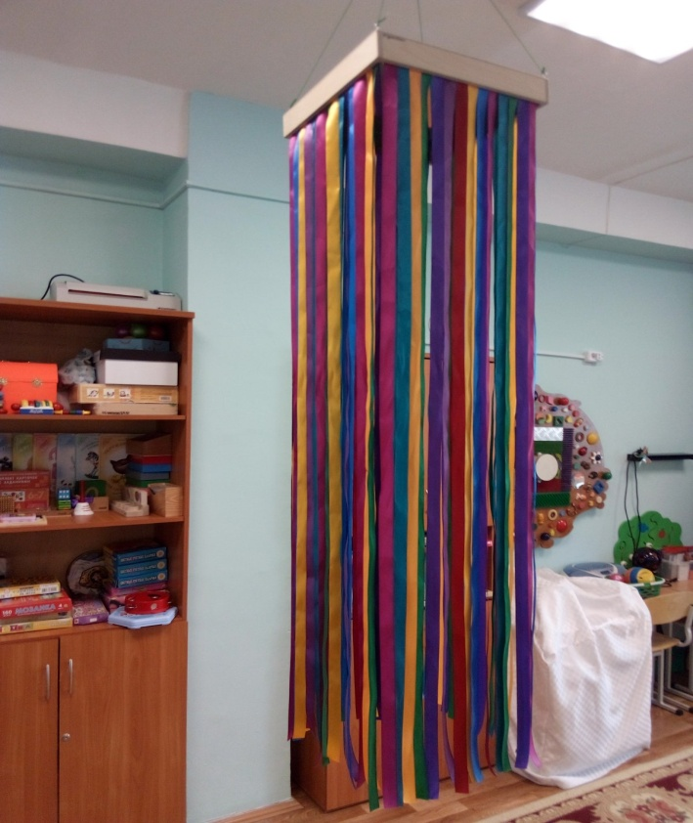
2. Материально-технические условия
Специальное оборудование
оборудование для игровой комнаты (мягкие маты и модули); оборудование для сенсорной комнаты: мягкие пуфы, ковровое покрытие, аудиооборудование (с набором дисков музыкальных и звуков природы); модули Монтесори, песочница, сухой душ, сухой бассейн и др. | • индивидуальные парты с изменяющимся углом наклона; закрепленной подставкой для ручек, карандашей • стенды с опорными материалами (правила поведения в школе, классе) • компьютерное оборудование класса (ПК, проектор, экран)

Slide 8
3. Организационно-педагогические условия
Программно-методическое обеспечение
Адаптированная основная образовательная программа
Коррекционно- развивающие программы | Программы для формирования коммуникативных навыков и психических функций, программы логопедической работы, программы деятельности дефектолога
Индивидуальная образовательная программа | Составляется раз в полугодие с учетом особенностей развития ребенка с возможностью дозирования темпа прохождения и объема учебного материала, корректируется в течение учебного года на консилиумах
Учебно- методические материалы | УМК «Школа России», дидактические материалы для коррекционно-развивающей работы логопеда, дефектолога, психолога
Дополнительное образование и воспитательная работа
Программы дополнительного образования | В рамках проекта «Фабрика миров», посещение школьного кружка «Необычное в обычном».
Организация дополнительного образования | В рамках внеучебной деятельности индивидуально или в малых группах

Slide 9
Организация образовательного процесса
Формы и методы организации образовательного процесса | • активная и интерактивная организации • фронтальная, подгрупповая, малогрупповая, индивидуальная • реализация индивидуального подхода • дозирование учебных и эмоциональных нагрузок • гибкий режим нахождения в среде сверстников
Система оценивания достижений | Индивидуальная система оценивания достижений. Система позитивного подкрепления одобряемых форм поведения.

Slide 10
4. Психолого-педагогическое сопровождение детей с РАС в ОУ
Психолого-педагогическое сопровождение
№ | Направления работы
1 | Организация работы ППк
2 | Занятия с психологом по формированию модели психических, коммуникативных навыков, навыков социального функционирования
3 | Занятия с дефектологом по формированию необходимых учебных навыков, алгоритма продуктивной деятельности, занятия, помогающие освоению программного материала
4 | Занятия с логопедом по развитию коммуникативных функций речи, коррекции специфических нарушений устной и письменной речи
5 | Занятия с социальным педагогом по формированию социальных компетенций в различных жизненных ситуациях, занятия социально-бытовой ориентировкой (СБО)
6 | Сопровождение тьютора

Slide 11
5. Кадровые условия
Наличие работников, прошедших профессиональную подготовку в области инклюзивного образования:
педагоги;
тьютор;
специалисты (логопед, психолог, дефектолог, социальный педагог);
педагоги дополнительного образования (основные работники)
координатор по инклюзии.

Slide 12
Анализ результативности предоставляемой помощи детям с РАС по результатам изучения социально-психологической адаптации 2019-2020 уч.г.
В октябре, марте в соответствии с планом работы школы, проведено психологическое обследование уровня адаптации к обучению в школе учащихся первых классов.
Цель: получение необходимой информации о психолого-педагогическом статусе первоклассников, для предупреждения и преодоления трудностей периода адаптации к школьному обучению, подведение итогов адаптационного периода, отслеживание динамики адаптации учащихся.
Уровень школьной адаптации учащихся определяется по семи шкалам, отражающим различные стороны приспособления к изменившимся социальным условиям. Оценка производилась по пяти бальной системе.
Шкалы:
1. Учебная активность.
2. Усвоение знаний.
3. Поведение на уроке.
4. Поведение на перемене.
5. Взаимоотношения с одноклассниками.
6. Отношение к учителю.
7.Эмоциональное благополучие.

Slide 13
Анализ результативности предоставляемой помощи детям с РАС по результатам изучения социально-психологической адаптации 2019-2020 уч.г. (1 класс)
1 учащийся с РАС
2 учащийся с РАС
Вывод: анализ результатов полученных в ходе исследования социально-психологической адаптации учащихся с РАС начала года и конца показал: наблюдается устойчивая положительная динамика психологического развития детей; положительная динамика социально-психологической адаптации учащихся с РАС. К концу года повысился уровень устойчивости социальных контактов, взаимодействия с одноклассниками, с учителем, уровень эффективности учебной деятельности, что говорит о результативности комплексной помощи детям с РАС.

Slide 14

СПАСИБО ЗА ВНИМАНИЕ!

